Slide 1
DDL, DML, DCL e TCL Database
Heleno Cardoso da Silva FIlho
Engenharia Produção – Wyden Área 1 | UniRuy
MSc Ciência da Computação

Slide 2
Diferentes tipos: Categorias de instruções (Transact-SQL)
Data Manipulation Language (DML)
Data Definition Language (DDL)
Data Control Language (DCL)
Transactional Control Language (TCL)

Slide 3
Tópico 7 - DDL Database
Um banco de dados relacional é uma coleção de dados com relacionamentos predefinidos entre si.
Esses itens são organizados como um conjunto de tabelas com colunas e linhas. Banco de Dados criados no ACCESS possuem extensão “MDB” ou ACCDB.
As tabelas são usadas para reter informações sobre os objetos a serem representados no banco de dados.
Cada coluna da tabela retém um determinado tipo de dado e um campo armazena o valor em si de um atributo.

Slide 4
Tópico 7 - DDL Database – Registros (Linhas)
Cada linha em uma tabela pode ser marcada com um único identificador chamado de chave principal.
Já as linhas entre as várias tabelas podem ser associadas usando chaves estrangeiras.
Esses dados podem ser acessados de várias formas diferentes, sem reorganizar as tabelas do banco de dados eles mesmos.

Slide 5
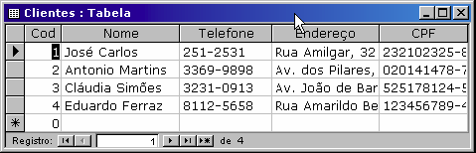
Tópico 7 - DDL Database – Exemplo
Entidade / Atributos / Registros

Slide 6
Tópico 7 - DDL Database (SQL)
O SQL é uma linguagem padrão, especificamente concebida para permitir que as pessoas a criem Bancos de Dados, adicionem novos dados a essas bases, manipulem os dados, e recuperem partes selecionadas dos dados.
Structured Query Language (SQL) é um tipo de linguagem de consulta que é amplamente utilizada para executar operações usando bancos de dados relacionais. Lembre-se que os bancos de dados relacionais são compostos por tabelas com linhas e colunas. A Linguagem SQL pode ser usado para recuperar informações de tabelas relacionadas em um banco de dados ou para selecionar e recuperar informações de linhas e colunas específicas em uma ou mais tabelas.

Slide 7
Tópico 7 - DDL Database (SQL)
DDL - Linguagem de Definição de Dados (Data Definition Language) É um conjunto de instruções usado para criar e modificar as estruturas dos objetos armazenados no banco de dados. Ela também define os índices (chaves), especifica as ligações entre as tabelas, e impõe restrições entre tabelas.
As declarações mais importantes DDL em SQL são:
ALTER -> Use as instruções ALTER para modificar a definição de entidades existentes. Use ALTER TABLE para adicionar uma nova coluna a uma tabela ou use ALTER DATABASE para definir opções do banco de dados ou ALTER DATABASE para altera rum banco de dados
CREATE -> Use instruções CREATE para definir novas entidades. Use CREATE TABLE para adicionar uma nova tabela em um banco de dados, criar um índice (chave de busca), e.g. CREATE INDEX .... ou CREATE DATABASE para criar um novo banco de dados.
DROP -> Use instruções DROP para remover entidades existentes. Use DROP TABLE para remover uma tabela de um banco de dados, excluir um índice, e.g. DROP INDEX ...., DROP TABLE - apaga uma tabela
DISABLE TRIGGER -> Desabilita uma Trigger DML, DDL ou de logon.
ENABLE TRIGGER -> Habilita uma Trigger DML, DDL ou de logon.
TRUNCATE TABLE -> Remove todas as linhas de uma tabela sem registrar as exclusões de linhas individuais.
UPDATE STATISTICS -> Atualiza estatísticas de otimização de consulta de uma tabela ou view indexada.

Slide 8
Tópico 7 - DDL Database – Tipos de Dados
Os tipos de dados SQL no Bando de Dados ACCESS se classificam em:
Texto = Valores do tipo numérico ou texto
Número = Valores numéricos
Moeda = Valores monetários
Sim/Não =Valores Sim e Não
Data/Hora = Valores de Data e Hora
Campo Calculado = Resultados de um cálculo
Anexo = Imagens, arquivos de planilha, documentos.
Hiperlink = Endereço de hiperlink
Memorando = Blocos longos de texto.
Pesquisa = Exibe uma lista de valores que resulta somente na escolha de um

Slide 9
Tópico 7 - DDL Database – Primary Key
Chave Primária (Primary Key – PK)
Uma PRIMARY KEY declara uma coluna ou uma combinação de colunas cujos valores identificam exclusivamente cada registro na tabela. A PK não pode ser NULA.
Uma PK por tabela e tipo de dados da coluna da PK não pode ser BLOB, CLOB ARRAY ou NCLOB.

Slide 10
Tópico 7 - DDL Database – Foreign Key
Chave Estrangeira (Foreign Key – FK)
A chave estrangeira, ela não diz respeito, especificamente, a uma tabela, mas sim a um relacionamento entre tabelas. De forma sucinta, a FK é uma referência, em uma tabela, a uma chave primária de outra tabela. Como exemplo duas tabelas: Pessoa e Carro. Para montarmos um relacionamento entre elas, na tabela Carro, o campo ID_Pessoa fazendo referência à chave primária da tabela Pessoa. A chave estrangeira: Pode ser nula (NULL); E é possível ter mais de uma (ou nenhuma) em uma tabela.

Slide 11
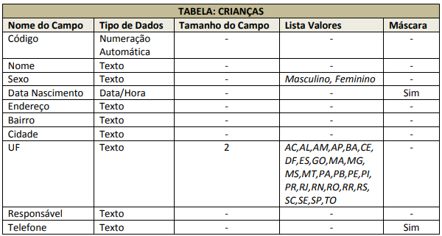
Exercício – DDL Database (Prática)
Crie um banco de dados no MS Access, para registrar os atendimentos de crianças recém-nascidas. O objetivo é acompanhar a evolução do peso dos recém-nascidos nos 6 primeiros meses de vida.
1. Crie uma tabela para cadastrar os dados das Crianças

Slide 12
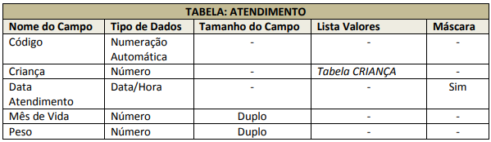
Exercício – DDL Database (Prática)
1. Crie tabela para registrar os atendimentos realizados para determinada Criança.
2. Crie um formulário para alimentar os dados das tabelas.
3. Personalize os formulários: Faça alterações, alterando a disposição dos campos.
4. Simule os dados: Preencha os formulários de cadastro de Crianças e Atendimentos.

Slide 13
Tópico 8 - DML Database (SQL)
DML (Linguagem de Manipulação de Dados) – É um conjunto de instruções usada nas consultas e modificações dos dados armazenados nas tabelas do banco de dados.
Alguns Exemplos:
SELECT -> Recupera linhas do banco de dados e permite a seleção de uma ou várias linhas ou colunas de uma ou várias tabelas
INSERT -> Instrução utilizada para inserir dados a uma ou mais tabelas no banco de dados
UPDATE -> Instrução utilizada para atualizar dados de uma ou mais tabelas no banco de dados
DELETE -> Instrução utilizada para excluir dados de uma ou mais tabelas no banco de dados
MERGE -> Realiza operações de inserção, atualização ou exclusão em uma tabela de destino com base nos resultados da junção com a tabela de origem
BULK INSET -> Importa um arquivo de dados em uma tabela ou exibição do banco de dados em um formato especificado pelo usuário

Slide 14
Tópico 8 - DCL Database (SQL)
DCL (Linguagem de Controle de Dados) – São usados para controle de acesso e gerenciamento de permissões para usuários em no banco de dados. Com eles, pode facilmente permitir ou negar algumas ações para usuários nas tabelas ou registros (segurança de nível de linha).
Alguns Exemplos:
GRANT -> Atribui privilégios de acesso do usuário a objetos do banco de dados.
REVOKE -> Remove os privilégios de acesso aos objetos obtidos com o comando GRANT.
DENY -> O comando é usado para impedir explicitamente que um usuário receba uma permissão específica.

Slide 15
Tópico 8 - TCL Database (SQL)
TCL (Linguagem de Controle de Transações) – São usados ​​para gerenciar as mudanças feitas por instruções DML . Ele permite que as declarações a serem agrupadas em transações lógicas.
Alguns Exemplos:
COMMIT -> É usado para salvar permanentemente qualquer transação no banco de dados.
ROLLBACK -> Este comando restaura o banco de dados para o último estado commited.

Slide 16
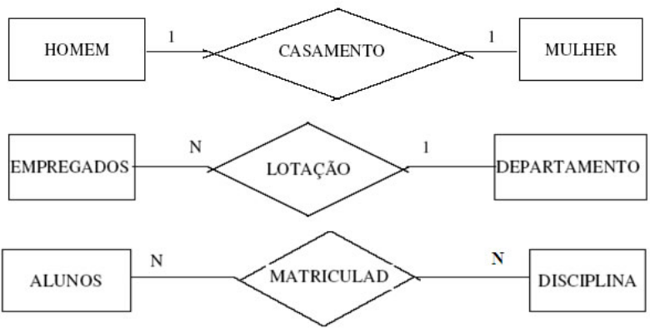
Tópico 8 - Cardinalidade
Em modelagem de dados a cardinalidade é um dos princípios fundamentais sobre relacionamento de um BDR. Nela são definidos o graus de relação entre duas entidades ou tabelas. No modelo relacional, podemos ter os seguintes níveis de relacionamento: 1:N, N:N, 1:1.

Slide 17
Tópico 8 - Normalização
As regras de normalização são projetadas para prevenir anomalias e inconsistência de dados. São 5 formas normais que podem ser aplicadas na estrutura de um banco de dados a fim de reduzir, principalmente, redundância nos dados e prover uma melhor estrutura para recuperação das informações em um banco de dados relacional.
As formas normais definidas na teoria de banco de dados relacional representam diretrizes para projeto de como as informações ficarão organizadas no banco.

Slide 18
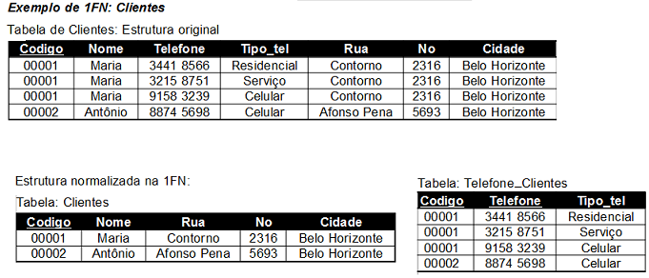
Tópico 8 - Normalização
A primeira forma normal
Na primeira forma normal, todas as ocorrências de um tipo de registro devem conter os mesmos números de campos, exclui variáveis repetindo campos e grupos.

Slide 19
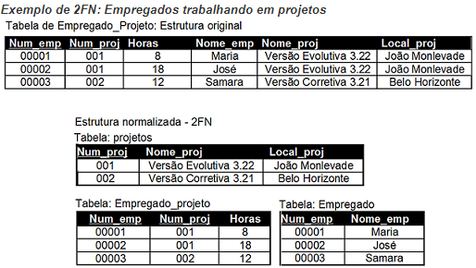
Tópico 8 - Normalização
A segunda forma normal
quando estiver na primeira forma normal e todos os atributos que não participam da chave primária são dependentes desta. Desta maneira, na segunda forma normal evita inconsistências devido a duplicidades.

Slide 20
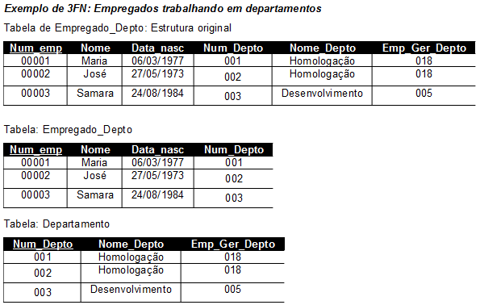
Tópico 8 - Normalização
A terceira forma normal
A tabela não pode ter atributos não-chave se referindo a outros atributos não-chave.

Slide 21
Tópico 8 - Normalização
A quarta forma normal
Uma entidade está na quarta forma normal quando ela estiver na terceira forma normal e não existir dependências multivaloradas entre seus atributos, ou seja, campos que se repetem em relação a chave primária, gerando redundância nas tuplas da entidade.

Slide 22
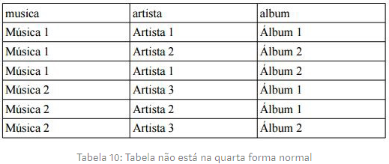
Tópico 8 - Normalização
A quarta forma normal
Devemos fragmentar essa relação com o objetivo de não termos mais essas dependências funcionais do gênero.

Slide 23
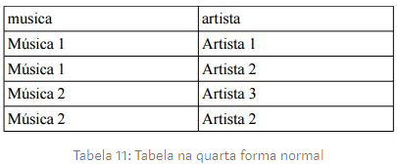
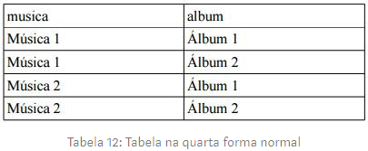
Tópico 8 - Normalização
A quarta forma normal
Uma música pode ser interpretada por um artista e esta pode estar em um ou mais álbuns ou ser interpretada por outro artista. Para evitarmos a repetição de informações, devemos dividir a tabela.

Slide 24
Conclusão
O conceito de bancos de dados relacionais está na forma em que eles são implementados, que estabelece uma relação lógica entre os dados, para que a repetição de dados (redundância) seja a menor possível, economizando espaço em disco e aumentando a velocidade de consulta dos dados.
Segundo Alvares (2006), “a cardinalidade é um número que expressa o comportamento (número de ocorrências) de determinada entidade associada a uma ocorrência da entidade em questão através do relacionamento”, e entender-se por entidade o campo-chave a ser usado no relacionamento que será estabelecido.

Slide 25
Conclusão
A normalização é o processo de organizar os dados em um banco de dados. Tornando o banco de dados mais flexíveis e eliminando a redundância.
A linguagem SQL traz muitos conceitos importantes. Entre eles, os conceitos de chave primária e chave estrangeira. Tais opções são essenciais para que possamos definir, principalmente, os relacionamentos entre as entidades de uma base de dados. Podendo ser divida em DML, DDL, DCL e TCL.

Slide 26
DDL, DML, DCL e TCL Database
Heleno Cardoso da Silva FIlho
Engenharia Produção – Wyden Área 1 | UniRuy
MSc Ciência da Computação

